Slide 1


Készítette: Váradi Kristóf Attila, Csutak Attila, Utli Barnabás

Slide 2
Bemutatkozás
Prémium mechanikus és okosórák gyártása
Nemzetközi értékesítés
Saját fejlesztésű szerkezetek
A márka küldetése: “Időt adunk formába öntve.”
Notes:
A Migazzi Kft. egy magyar tulajdonú prémium óragyártó vállalkozás, mely évszázadok óta foglalkozik időmérő eszközök gyártásával, tervezésével és forgalmazásával, minden kategóriában. A váci székhelyű cég célja, hogy magas minőségű, precíziós mechanikus, kvarc, sport-, elegáns és luxus karórákat tervezzen és gyártson, a magyar ipari hagyományokat ötvözve a modern technológiai innovációval.

Slide 3
Informatikai célkitűzések
Központi felhasználókezelés
Jogosultság alapú hozzáférés
Magas rendelkezésre állás
Biztonságos adatkezelés
Skálázhatóság
Notes:
A projekt célja a Migazzi óragyártó vállalat teljes körű, vállalati szintű IT-infrastruktúrájának megtervezése és kiépítése, amely megbízható, biztonságos és skálázható módon támogatja a gyártási, adminisztratív és üzleti folyamatokat. A rendszer magában foglalja a strukturált belső hálózat kialakítását, a logikailag elkülönített hálózati szegmensek (pl. gyártás, irodai környezet, menedzsment, vendéghálózat) létrehozását, valamint a központi szerverarchitektúra implementálását. A cél egy olyan integrált környezet létrehozása, amely egységes felhasználókezelést, központi hitelesítést, fájl- és alkalmazásszolgáltatásokat, valamint biztonságos távoli elérést biztosít.
A szerveroldali infrastruktúra virtualizált környezetre épül, amely lehetővé teszi több logikai szerver futtatását egy fizikai hardveren, ezzel optimalizálva az erőforrás- kihasználtságot és növelve a rendelkezésre állást. A rendszer tartalmaz címtárszolgáltatást, fájlszervert, web- és adatbázisszervert, valamint mentési és naplózási megoldásokat. A kialakítás során kiemelt szempont az adatbiztonság, a jogosultságkezelés, a redundancia és az üzletmenet-folytonosság biztosítása, beleértve a rendszeres biztonsági mentéseket és a hibatűrő konfigurációkat.

Slide 4
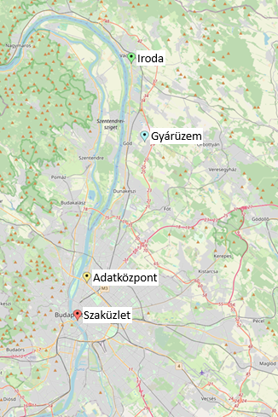
Telephelyeink
Iroda – Vác
Gyárüzem és raktár – Göd Ipartelep
Szaküzlet – Budapest Deák Ferenc tér
Adatközpont – OceanData Kft. Budapest Váci út
Notes:
A projekt eredményeként egy stabil, központilag menedzselhető és jövőben bővíthető informatikai infrastruktúra jön létre, amely hosszú távon támogatja a Migazzi működését, csökkenti az üzemeltetési kockázatokat, és biztosítja a vállalati adatok integritását, rendelkezésre állását és bizalmasságát.

Slide 5
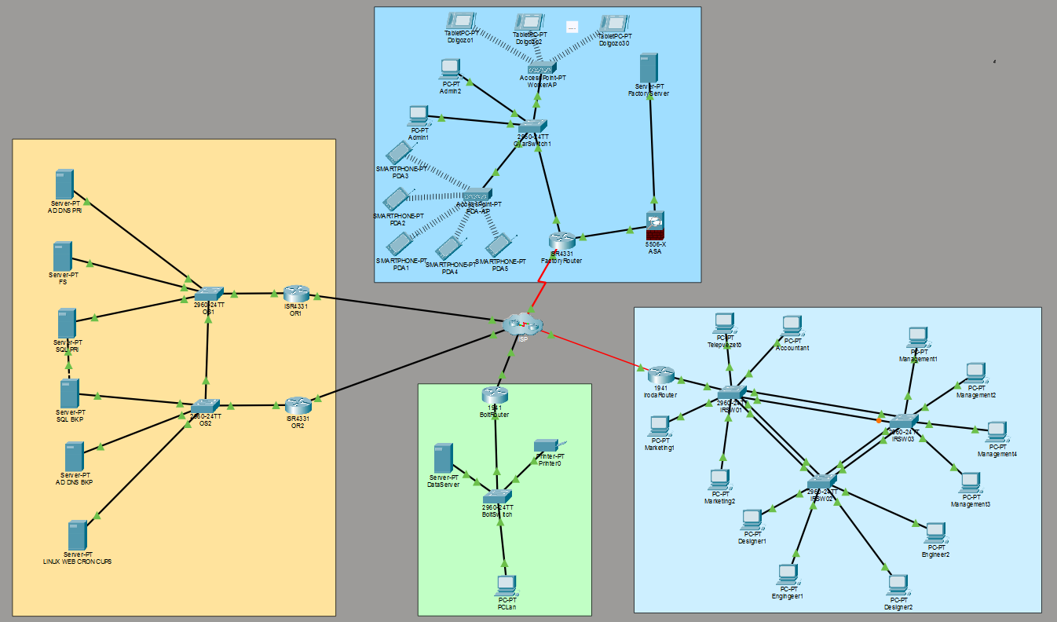
Hálózati topológia

Slide 6
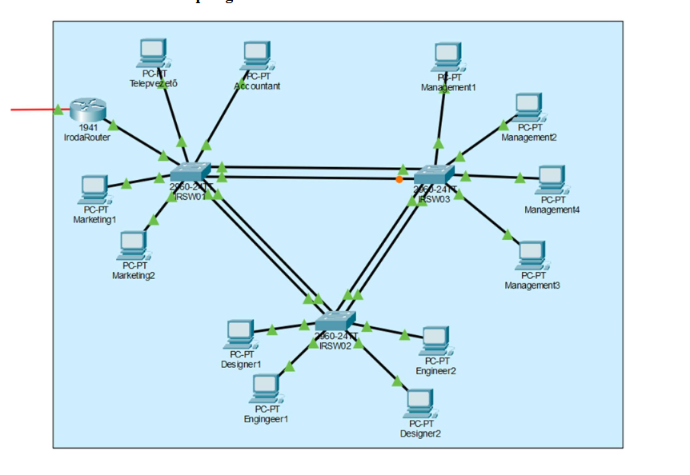
Iroda telephely
Könyvelési, adminisztratív feladatok
HR/PR, kommunikáció
Notes:
Ezen telephely lényege a cég könyvelésének, adminisztratív feladatainak ellátása, HR/PR, kommunikáció, és ehhez kapcsolódó ügyek intézése. A hálózatban kizárólag PC-k működnek végpontként. A struktúrát három switchre építettük, amelyek port-channel kapcsolattal csatlakoznak egymáshoz, így biztosítva a nagyobb sávszélességet és a redundanciát a belső kommunikáció során. A központi forgalomirányítást egy fő router látja el, amely kezeli az internetkapcsolatot, az alhálózatok közötti forgalmat és az alapvető hálózatbiztonsági funkciókat.

Slide 7
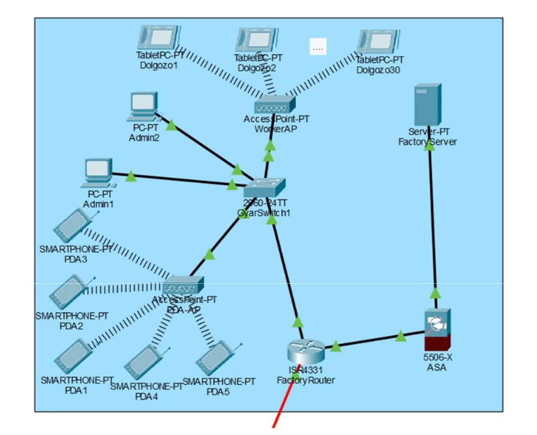
Gyárüzem telephely
Alkatrészek elkészítése
Összeszerelés
Csomagolás
Minőség-ellenőrzés
Vezeték nélküli hálózat, PDA-k
Tűzfallal ellátott védelem
Notes:
Itt történik az összes jelentős feladat az alkatrészek elkészítésétől egészen a dobozba csomagolásig. Itt látják el az összerakás, minőség-ellenőrzés, szervizelés, csomagolás, logisztika, szállításra előkészítés, és ezen feladatokhoz kötődő lépéseket. A vezeték nélküli hálózat lehetővé teszi a logisztikai folyamatok egyszerűsítését, illetve mobilissá teszi a munkakörnyezetet. A tűzfal mögötti szerverhez kizárólag az admin hálózatban lévő alkalmazottak érik el, és ezáltal felügyelik a dolgozói folyamatokat.

Slide 8
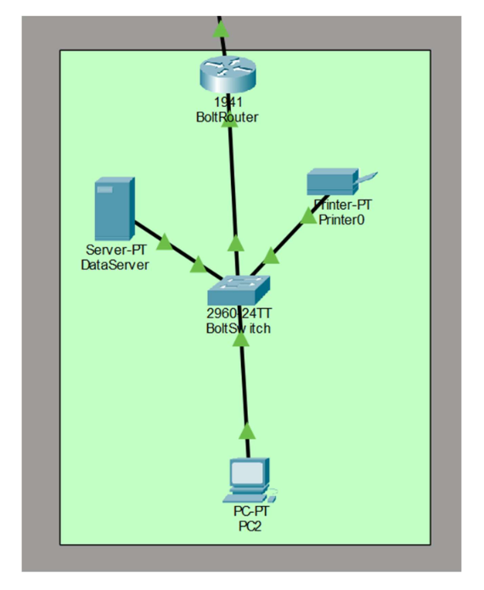
Szaküzlet telephely
Egyszerű de megbízható rendszer
Értékesítési feladatok
Szervízre beadott termékek
Notes:
A legegyszerűbb, de egyben megbízható rendszerrel ellátott szaküzlet látja el az értékesítési feladatokat. A butikban emellett fogadásra kerülnek a szervízre beadott termékek, amiket majd később visszaküldenek a gyárüzembe.

Slide 9
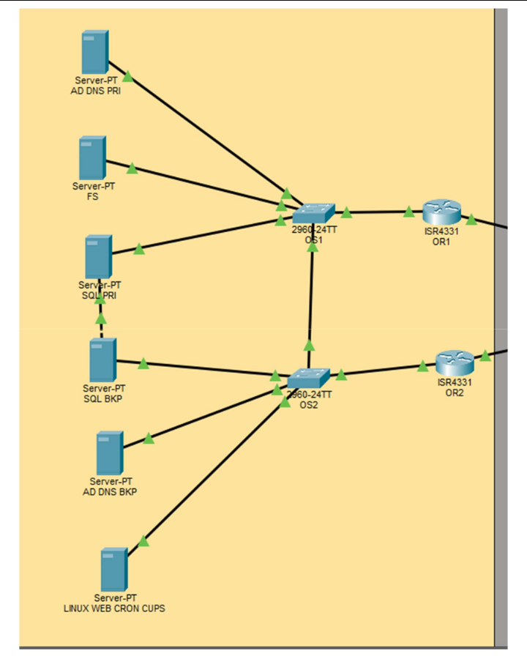
OceanData adatközpont telephely
Az összes telephely DNS kérései
Fájlszerver, web- és adatbázis szolgáltatások
Redundancia, skálázhatóság
A legkomplexebb mind közül
Notes:
A legfontosabb elem a cég működésében ez a szerverpark. A cég pénzügyi adatai, a termékek, gyártási folyamatok, szabadalmaztatott technológiák, költségvetések, és minden olyan információ, ami kifejezett védelmet igényel, itt kerül tárolásra. Továbbá fájl-, webszerver, és adatbázis szolgáltatások biztosítunk a dolgozók, és ügyfelek számára.

Slide 10
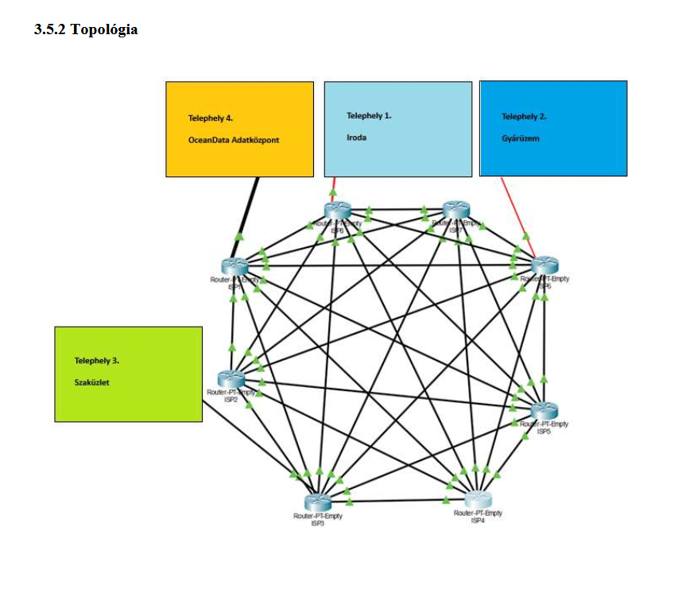
Az internetszolgáltató leszimulálása
Full mesh topológiás hálózat
Minden telephelynek stabil hozzáférés a többi szervezeti egységhez
EIGRP Cisco szabadalmaztatott protokol
Notes:
Akkor beszélhetünk igazán redundáns hálózatról, ha az ehhez szükséges feltételek az internetszolgáltató részéről is megvalósulnak. Ezért a cégünk egy meg nem nevezett internetszolgáltató cégtől egy kétvonalas, full-mesh hálózatot bérel. Ez a gyakorlatban azt jelenti, hogy a telephelyeket 2 külön fizikai link köti össze a többi telephellyel. A belső hálózaton belül pedig minden router tud kommunikálni mindegyikkel, ettől lesz full-mesh hálózat.

Slide 11
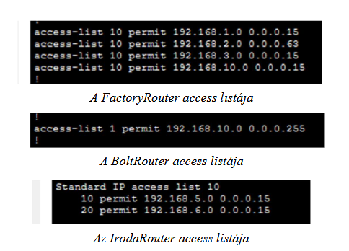
Access Control List
Hozzáférés-vezérlési lista
Biztonsági, forgalomirányítási feladatokra alkalmas
PAT-hoz is használatos
Forgalomszűrés
Notes:
Az Access Control List (ACL), magyarul hozzáférés-vezérlési lista vagy jogosultsági lista, egy sokoldalú eszköz, amit biztonsági, és forgalomirányítási feladatokra alkalmaznak. Meghatározza, hogy egy adott felhasználó, folyamat vagy eszköz milyen műveleteket (olvasás, írás, futtatás) végezhet el egy erőforrással. Az ACL-eket minden PAT-ot tartalmazó routeren (IrodaRouter, BoltRouter FactoryRouter), illetve a tűzfalon használtuk különböző célokra. Alapjában forgalomszűrésre használtuk: bizonyos címek, tartományok engedélyezése, tiltása, protokollra szűrés. Ezek az access listák a PAT fordítást (erről később bővebben) teszik lehetővé. Ha ebből a subnetből érkezik ICMP packet, akkor a router tovább küldi. Ha eltér a forrás hálózatcíme, akkor eldobja.

Slide 12
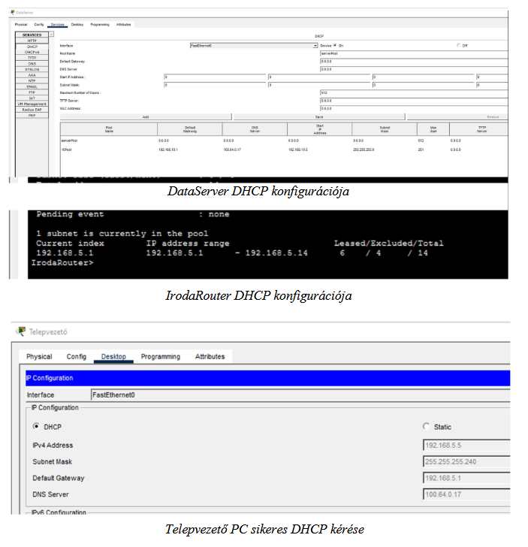
DHCP
hálózati címek, átjárók és DNS szerverek automatikus kisosztása
jelentős időspórolás, és emberi hibalehetőség kiiktatása
Notes:
A Dynamic Host Configuration Protocol (DHCP) hálózati címek, átjárók és DNS szerverek automatikus kisosztását teszi lehetővé, ezzel jelentős időt spórolva, és emberi hibalehetőséget kiiktatva. Ezt a protokollt 3 telephelyen is alkalmaztuk, routereken és szervereken is.

Slide 13
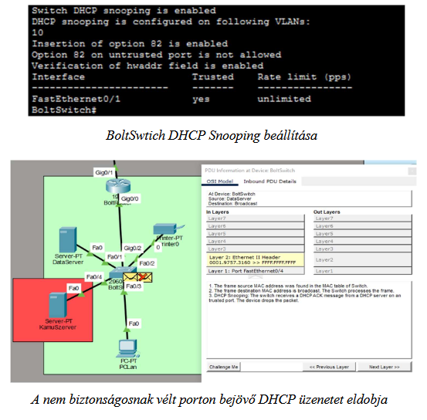
DHCP Snooping
Megakadályozza, hogy illetéktelen személyek DHCP szerverként adják ki magukat
„Man in the Middle” támadások megakadályozása
Notes:
Az előzővel kéz-a-kézben járó biztonsági protokoll megakadályozza, hogy illetéktelenek hamis DHCP konfigurációt adjanak ki, ezzel olyan támadásokat megakadályozva, mint Man-in-the-middle (azaz beékelődéses), és DHCP Starving támadásokat.

Slide 14
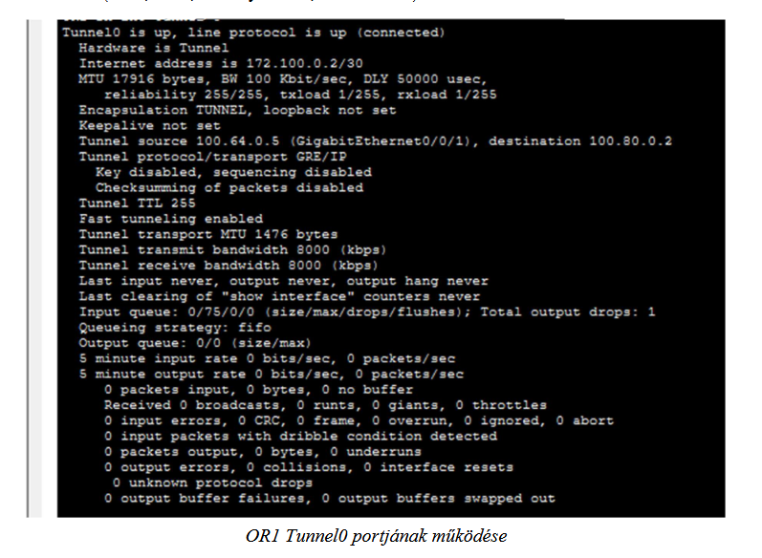
GRE Tunnel
Tökéletes megoldás a VPN kapcsolatok felállítására
Forgalom biztonságos, titkosított mozgatása
Logikai Point-to-Point kapcsolat
Notes:
A GRE (Generic Routeing Encapsulation) tökéletes megoldás a VPN kapcsolatok felállítására, és a forgalom biztonságos és gyors mozgatására. Ezek egy logikai point-to-point kapcsolatot hoznak létre, az adatcsomagot egy másik csomagba berakva, ezzel elkerülve, hogy a köztes forgalomirányítók megnézzék vagy módosítsák a tartalmát. Ezt a telephelyek routerei között mind alkalmaztuk (OR1, OR2, FactoryRouter, IrodaRouter).

Slide 15
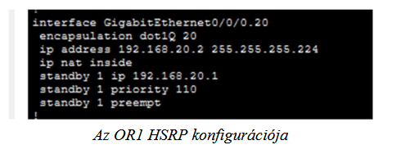
Hot Standby Routing Protocol
Redundáns alapátjáró kezelése
Közös logikai kapcsolat
Egymás fizikai állapotát figyelik
A forgalom iránya változik, ha valamelyik fizikai link lekapcsol, vagy meghibásodik.
Notes:
A Hot Standby Routing Protocol a redundáns alapátjáró kezelést teszi lehetővé. Ilyenkor két azonos hálózatban lévő router egy közös logikai kapcsolatot teremtenek, és egymást állapotát észlelve továbbítják a forgalmat. A forgalom iránya változik, ha valamelyik fizikai link lekapcsol, vagy meghibásodik. Ezt az OR1 és OR2 routeren alkalmaztuk.

Slide 16
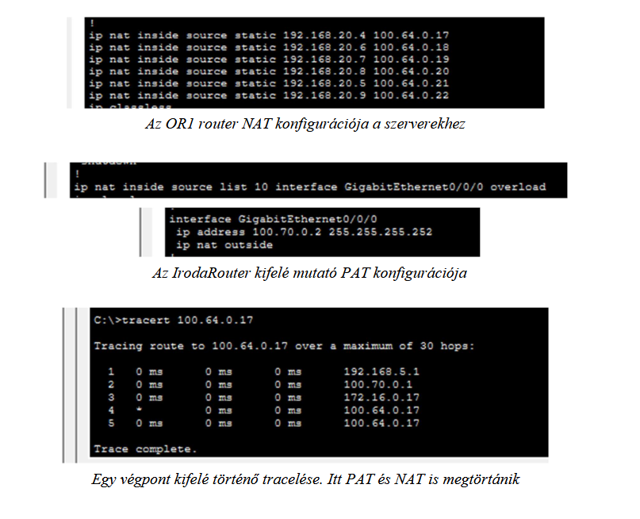
Network Address Translation, Port Address Translation
NAT-nál egy belső címet teszünk elérhetővé az internet számára
PAT-nál a belső hálózat kimenő csomagjait a router külső portjához fűzzük
Itt szükség lesz a fentebb említett access listákra, mert megmondják, mely belső IP tartományok fordíthatók le
Notes:
A NAT és a PAT hasonló célt szolgálnak, viszont máshogy érik el. Network Address Translationnál egy belső címet teszünk elérhetővé az internet, azaz hálózaton kívül lévő eszközök számára. A Port Address Translation Esetében a belső hálózat kimenő csomagjait a router külső portjához fűzzük, majd válasz esetén lefordítjuk, és megfelelő helyre küldjük vissza, szintén portok alapján. A NAT-ot minden internetről elérhető szerverhez, a PAT-ot pedig minden telephelyhez kötődő routeren konfiguráltuk Itt szükség lesz a fentebb említett access listákra, mert megmondják, mely belső IP tartományok fordíthatók le, és osztozhatnak egy külső címen.

Slide 17
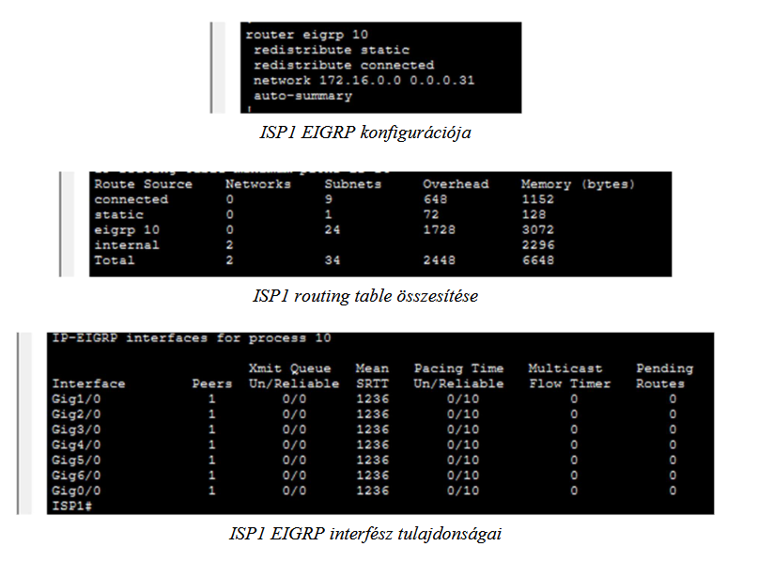
EIGRP
Proprietary protocol developed by Cisco
The most optimal solution for simulating the Internet Service Provider network, due to it’s low convergence time and scalability
Notes:
The EIGRP, also known as Enhanced Interior Gateway Routing Protocol, is a proprietary protocol developed by Cisco. We found this to be the most optimal solution for simulating the Internet Service Provider network, due to it’s low convergence time and scalability. Applying this onto the routers ISP1-8, we ensure that all routers have up-to-date information on the network topology and provide consistent platform for the network traffic.

Slide 18
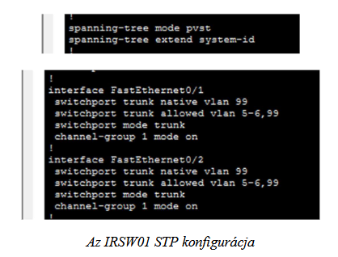
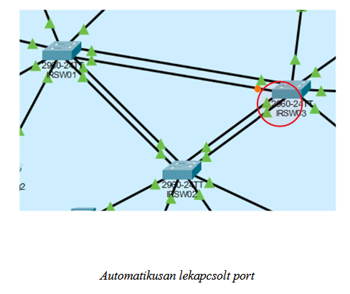
Spanning Tree, and EtherChannel
Crucial for ensuring redundancy in Layer 2 communications.
Automatically shuts down a pair of physical links, preventing the 3 interconnected switches to cause a broadcast strom
Combines 2 phisycal links into 1 logical link
Notes:
This protocol is crucial for ensuring redundancy in Layer 2 communications. Applying this protocol automatically shuts down a pair of physical links, preventing the 3 interconnected switches to cause a broadcast strom, and helps avoiding a catastrophic network failure. Combining this with the EtherChannel protocol, which combines 2 phisycal links into 1 logical link, gives us double the redundancy, and double the transfer speed. We applied these practices inside the Office network.

Slide 19
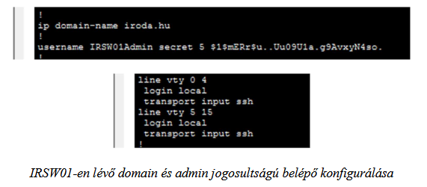
Secure Shell
Essential for managing network devices through a secure channel
prevents Man-in-the-middle attacks from occouring
On routers, this can be used on existing ports. On switches, there are virtual interfaces that can be used for SSH connection
Notes:
Essential for managing network devices through a secure channel. SSH prevents Man-in-the-middle attacks from occouring, due to it’s public key cryptography. On routers, this can be used on existing ports. On switches, there are virtual interfaces that can be used for SSH connection.

Slide 20
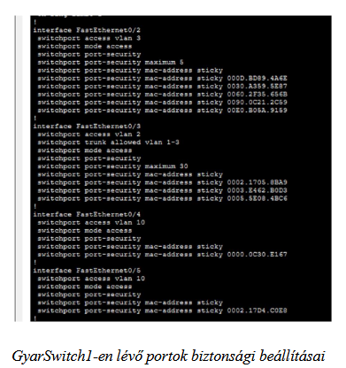
Switchport security
This section introduces a series of baseline endpoint protection protocols, that prevent rouge end users from connecting to the network.
Max 1 MAC Address
Violation: shutdown
Notes:
This section introduces a series of baseline endpoint protection protocols, that prevent rouge end users from connecting to the network. The configured policies ont he switch are the following: There can only be a specific amount of studied MAC-address per port, and violating this rule will cause that given port to be shut down.

Slide 21
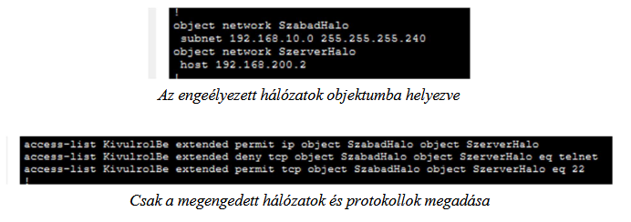
ASA Hardware Firewall
The firewall only allows a handful of manually picked hosts to access the server, and only alllows encrypted protocols to be used during communication
Notes:
In the factory, the traffic towards the central server is monitorted by a firewall. The firewall only allows a handful of manually picked hosts to access the server, and only alllows encrypted protocols to be used during communication. This is achieved by detecting certain IP protocols, and blocking their port number.

Slide 22
Possible Advancements In The Near Future
Auction site for employees, to reduce e-waste
Introduce IPv6 for other company sites
Introduce a Token-based authentication system for external partners

Slide 23
Active Directory szerepe
Központi hitelesítés
Felhasználókezelés
Csoportalapú jogosultság
Erőforrás-hozzáférés szabályozása
Notes:
Az Active Directory-t használjuk, mint központi hitelesítő rendszer. Ez biztosít nekünk felhasználókezelést, csoport alapú jogosultság kezelést, erőforrás hozzáférés szabályozást.

Slide 24
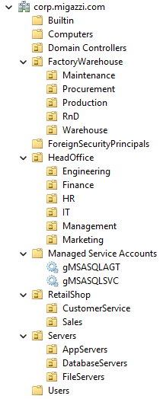
Domain struktúra
Egydomaines környezet
Részleg alapú OU-struktúra
Külön Service Accounts tároló
Célzott GPO alkalmazás OU szinten
Notes:
Az egydomaines környezet: corp.migazzi.com. Részleg alapú OU struktúrát alapítottunk ki, ez biztosítja, hogy a GPO-kat tudjuk a megfelelő szinteken alkalmazni. 3 fő OU található, és alattuk a különböző céges szervezeti egységek. Emelett van egy külön service accounts tároló is.

Slide 25
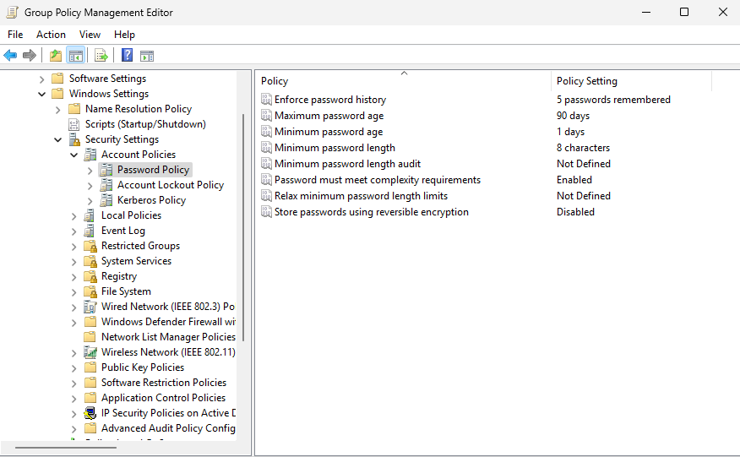
Jelszóházirend
Kötelező jelszócsere első bejelentkezéskor
90 napos lejárat
5 korábbi jelszó megjegyzése
Notes:
Van egy domain szintű jelszóházirend, ami kötelező jelszócserét kér első bejelentkezéskor. 90 napos lejárata van egy jelszónak, illetve az első 5 jelszót megjegyzi, hogy ne lehessen ugyanazt a 2 jelszót cserélgetni. A megadott jelszónak meg kell felelnie egy bizonyos jelszó-komplexitási előírásnak. Ebben az esetben: Minimum 8 karakter, és tartalmazzon kell: kisbetűt, nagybetűt, számot és speciális karaktert is.

Slide 26
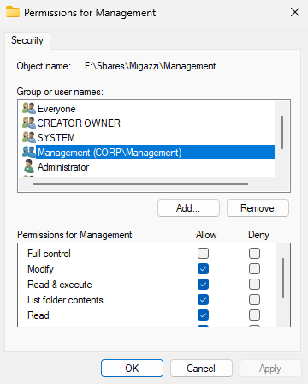
Csoportalapú jogosultságkezelés
Security Group alapú modell
Jogosultságok csoporthoz rendelve
Nem egyéni felhasználókhoz
Notes:
Jogosultságokat nem személyes, hanem csoport alapon osszuk ki. Ezek Security Groupok, amelyeknek tagjai bizonyos felhasználók. A képen lévő példa egy megosztott mappa írási, olvasási jogosultságai kezeli.

Slide 27
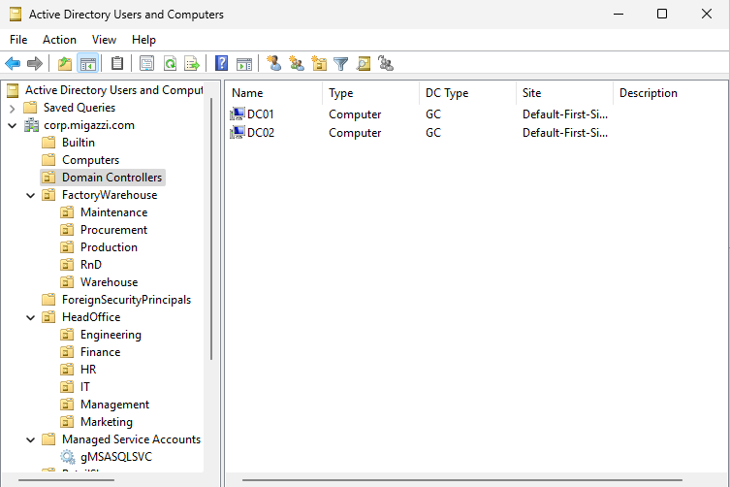
Domain Controller architektúra
2 Domain Controller
AD-integrált DNS
Replikáció
Notes:
Fontos nekünk a rendszer redundanciája, ezért 2 domain kontrollert csatoltunk a tartományhoz, mindkettő folyamatosan aktív, és nem failoverben működnek. Ez egy bent terheléses elosztást is tud biztosítani. Mindkettő egyben AD integrált DNS szerver is. Ez azért fontos, mert DNS nélkül nincs AD. Replikáció is működik, tehát ha az egyiken változás történik, akkor a másik is végrehajtódik.

Slide 28
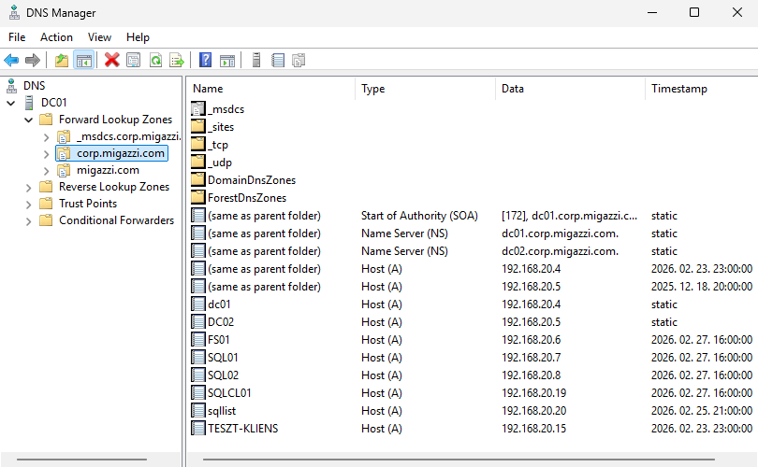
DNS szerepe és redundancia
AD működés alapja
Forward és Reverse zóna
Mindkét DC DNS szerver
Automatikus replikáció
Notes:
Mint előbb említettük, ez az AD működés alapja, vannak forward és reverse keresési zónáink: IP címhez keresünk hostnevet, vagy hostnévhez keresünk IP címet. A képen egy forward keresési zónát láthatunk.

Slide 29
GPO szerepe
Meghajtócsatolás
Vállalati arculat
Szoftvertelepítés
Notes:
Ezeket meghajtó csatolására, vállalati arculatra, és szoftvertelepítésre használtuk, de ezen kívül még rengeteg másra képesek.

Slide 30
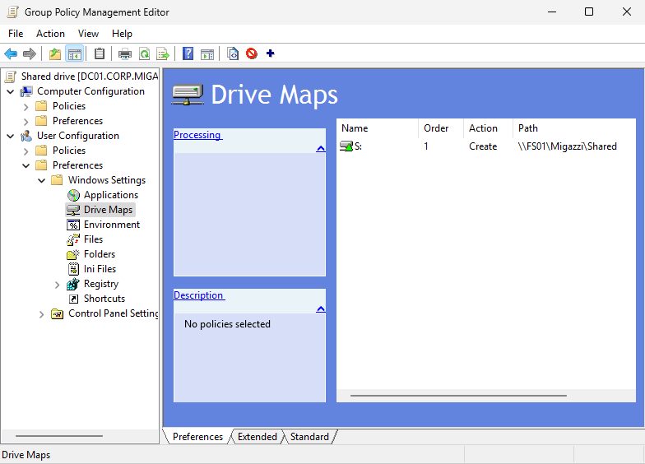
Közös meghajtó
Minden dolgozó számára
Céges dokumentáció
Szabályzatok
Notes:
A képen látható példa minden dolgozó számára felcsatolódik, S: néven (shared). Ebben céges dokumentációk, szabályzatok találhatók, amik minden alkalmazottra érvényesek.

Slide 31
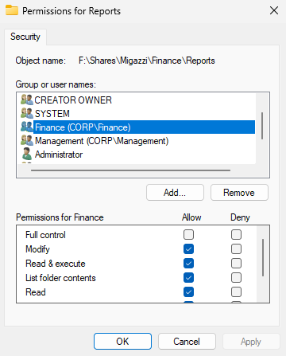
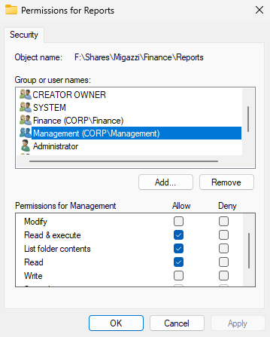
Részlegmeghajtók
Csak megfelelő Security Group tagjai
Üzleti indok esetén olvasási jog más részlegeknek
Legkisebb jogosultság elve
Notes:
Csak a megfelelő security groupnak a tagjainak van hozzáférése, illetve üzleti indokkal más szervezetek is kaphatnak hozzá olvasási jogot. Ezzel megvalósul a legkisebb jogosultság elve. *Képen lévő példát szemléltetjük*

Slide 32
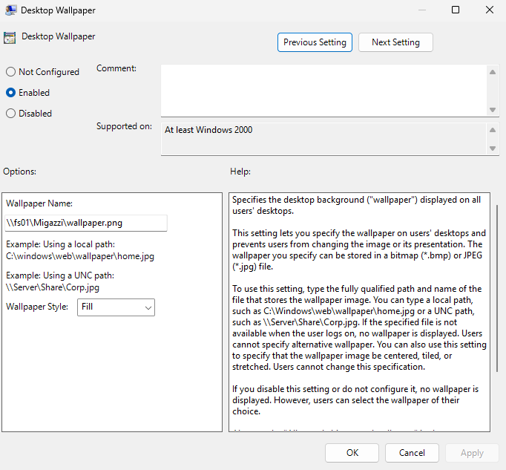
Domain háttérkép
Egységes vállalati arculat
Management exkluzív háttér
Notes:
Van egy egységes domain háttérképünk, ami 2 funkciót tölt be: Egységes vállalti arculatot ad, és egyben biztonsági funkciót ad, ezzel kiszűrhetők az illetéktelen felhasználók. Van egy alap háttérkép, ami minden domainba tartozó gépnek van, illetve egy exklúzív háttér a management-nek.

Slide 33
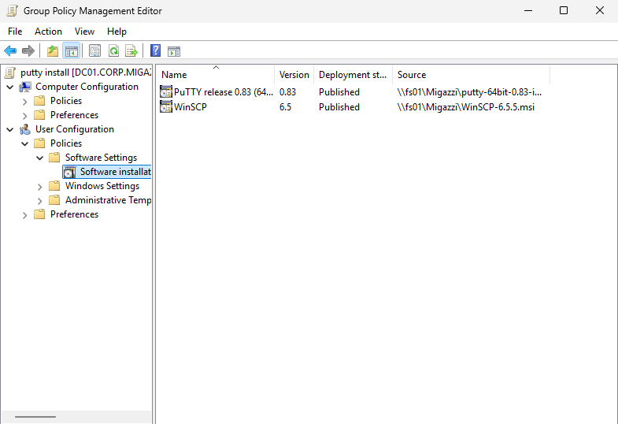
IT részleg GPO
WinSCP telepítés
PuTTY telepítés
Előre jóváhagyott csomagok kézzel indított telepítése
Notes:
Annyiban eltér a többitől, hogy telepítést alkalmaztunk a PuTTY és WinSCP programokra. Ezek lényegében előre jóvá hagyott csomagok kézzel indított telepítése. Ezt azért kell így csinálni, mert ők tagjai a tartományi adminisztrátorok csoportnak, ezért nekik semmi nem telepíthető fel automatikusan.

Slide 34
MSSQL Always On High Availability
Üzleti szempontból kritikus adatbázisok
24/7 működés
Adatvesztés nem megengedett
Notes:
Mivel üzleti szempontból kritikus adatbázisokat működtetünk, ezért nem engedhető meg semmilyen adatvesztés, vagy üzemből való kiesés. Ezeknek 0-24-ben működnie kell.

Slide 35
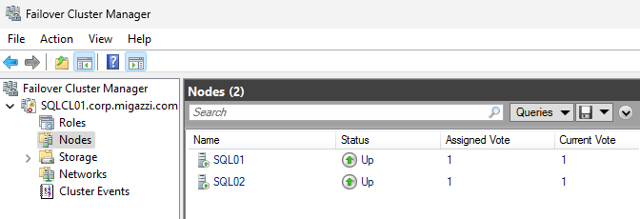
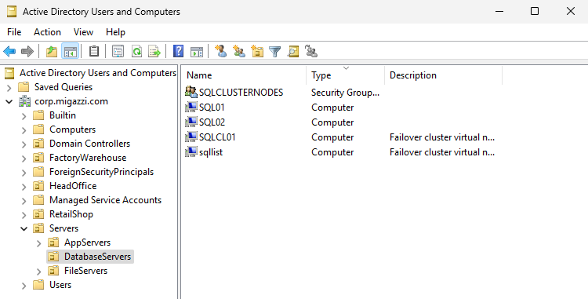
Architektúra
2 SQL node
Windows Server Failover Cluster
Availability Group
Listener
File Share Witness
Notes:
2db SQL node van. Az „Always on High Availability” a Windows Server Failover Clusterre alapuló speciális rendszer. EZT MÉG KI KELL EGÉSZÍTENI Létre kell hozni egy Availability Group-ot, ebbe tartozik bele a 2 node, és van egy Listenerje és egy File Share Witness-e.

Slide 36
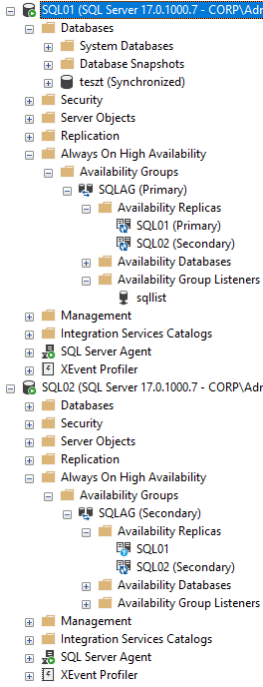
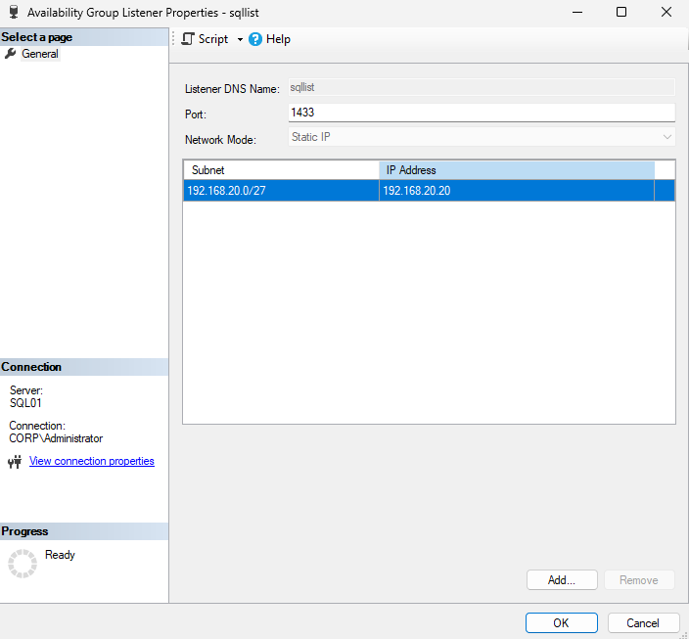
Működés
Szinkron replikáció
Automatic failover
Automatic seeding
Listener IP
Notes:
Szinkron replikáción alapul, a képen is lehet látni a primary és secondary groupban lévő SQLAG elemeket, amik failover esetén megfordulnak. A replikáció szerint, ha az egyik adatbázisban változás van, akkor a másikban is átíródik. A failover lehet automatikus vagy kézzel indított is. A Listener IP az availability groupnak az IP címe. Ez egy virtuális IP, aminek a segítségével mindkettő szervert tudjuk használni, és a csoportkezelő tudja, hogy melyik node-al kell kommunikálni.

Slide 37
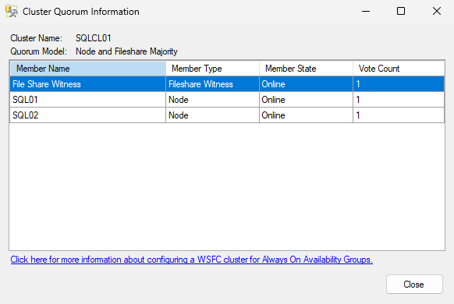
File Share Witness és Quorum
Split-brain állapot elkerülése
Egyértelmű döntés aktív node-ról
Többségi szavazás elve
FSW külön szerver, nem tárol adatbázis másolatot
Notes:
Egy clusternek bizonyos mennyiségű szavazatra van szüksége, hogy működjön, másképpen leáll. Ebben az esetben ez 2. Ha egy node megáll, akkor nem teljesül a Quorum, nincs meg 2 szavazat, és a cluster megáll. A file share witness feladata, hogy hozza a szükséges szavazatot, mert ő meg tudja állapítani, hogy melyik node működik és melyik nem. Tehát ő csak megfigyel. Ez elkerüli a split-brain állapotot, amiben mindkettő node azt hiszi, hogy ő az aktív.

Slide 38
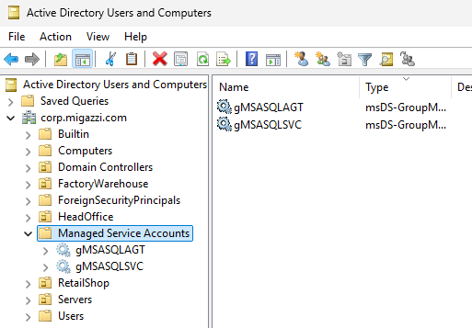
Group Managed Service Account (gMSA)
2 gMSA használata:
SQL Engine
SQL Agent
Automatikus jelszókezelés
AD által menedzselt
Nincs manuális jelszórotáció
Több node által használható (cluster kompatibilis)
Notes:
2 db-ot használunk, egyez az SQL Engine-nek, másikat az SQL Agent-nek. Mivel jobb gMSA-t használni, mint sima user accountokat, azért, mert ők automatikusan kezelik a saját jelszavukat az AD feltételei szerint. Egyszerre több node is tudja használni ugyanazt a gMSA-t, és ez által cluster kompatibilis lesz.

Slide 39
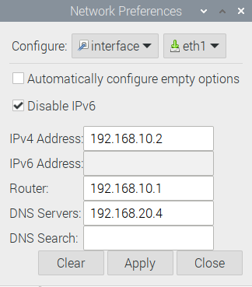
Linux szerver
Raspbian Bullseye
Szaküzlet telephely
Notes:
A prezentációmban a MIGAZZI vállalkozás belső hálózati rendszerét és kapcsolódó szolgáltatásait mutatom be. Szó lesz a Linux szerverről, az intranetről, az adatbázisról, a DHCP-ről, az automatikus mentésről, a nyomtatási szolgáltatásról és a publikus weboldalról is.

Slide 40
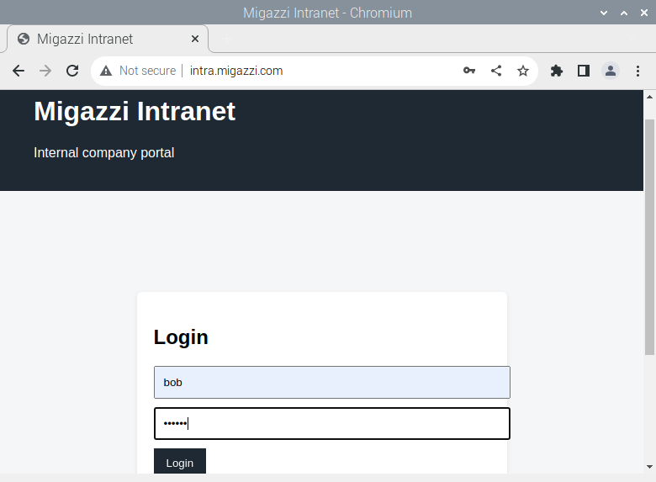
Intranet rendszer
PHP + MySQL alapú rendszer
Belső hálózaton működik
Biztonságos bejelentkezés
Fájlmegosztás
Naplózás
Notes:
A MIGAZZI intranet egy PHP és MySQL alapú belső rendszer. Kizárólag lokális hálózaton érhető el, ezért biztonságos környezetet biztosít a vállalati működéshez. A rendszer támogatja a felhasználói hitelesítést, a fájlmegosztást és a felhasználói aktivitások naplózását.

Slide 41
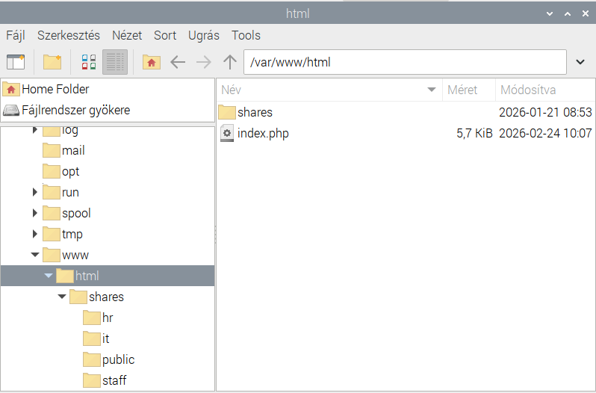
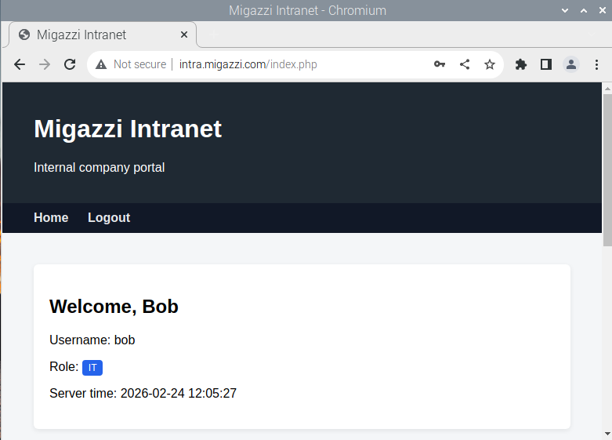
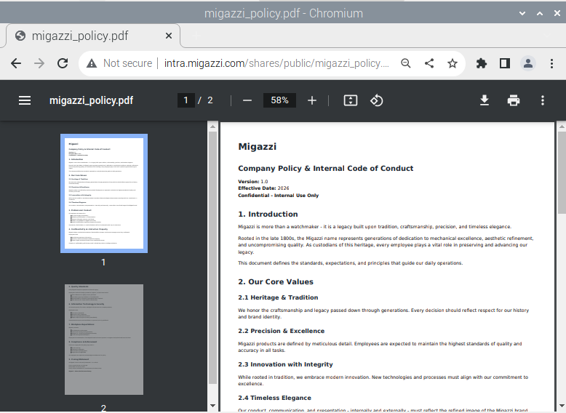
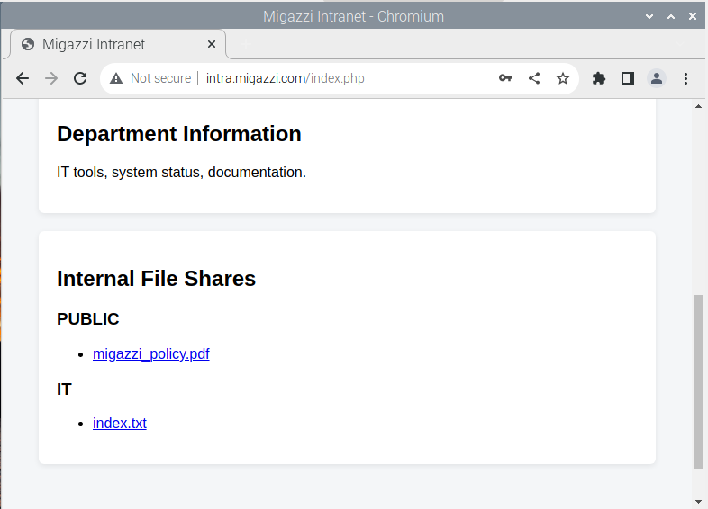
Bejelentkezés és fájlkezelés
Felhasználónév + jelszó
Teszt felhasználó: bob
Jogosultság alapú hozzáférés
Publikus és részlegspecifikus fájlok
Notes:
A felhasználók felhasználónév és jelszó segítségével jelentkeznek be. A példában a bob nevű felhasználó látható. Belépés után megjelenik a neve, pozíciója és a belépés időpontja. A fájlmegosztási rendszerben a felhasználók csak azokhoz a mappákhoz férnek hozzá, amelyekhez jogosultságuk van.

Slide 42
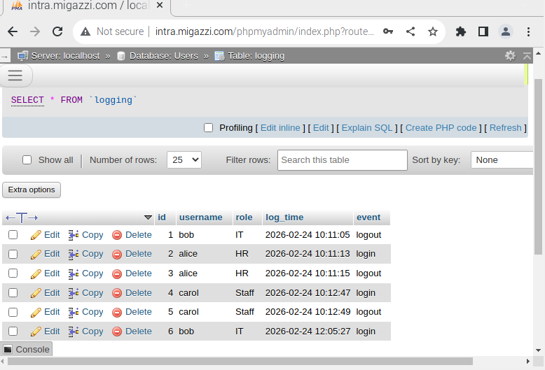
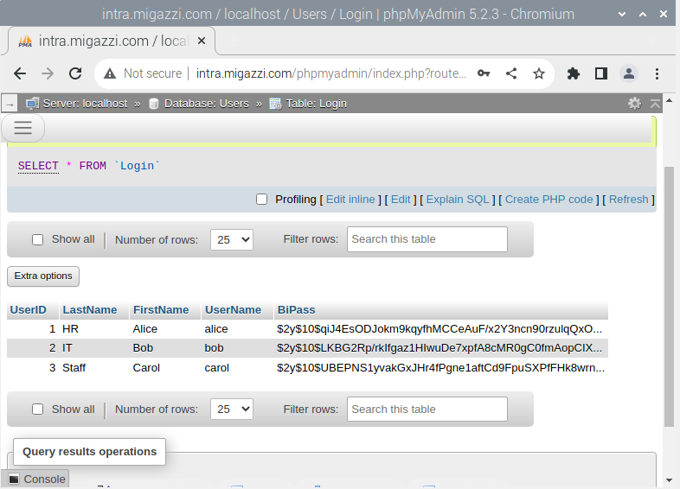
Adatbázis
Users adatbázis
Login és Logging táblák
bcrypt jelszó hash
Felhasználói aktivitás naplózása
Notes:
A rendszer MySQL adatbázist használ. A Login tábla tárolja a felhasználói adatokat és a titkosított jelszavakat bcrypt hash formában. A Logging tábla a be- és kijelentkezési eseményeket rögzíti. Ez biztosítja a rendszer átláthatóságát és a biztonsági események visszakövethetőségét.

Slide 43
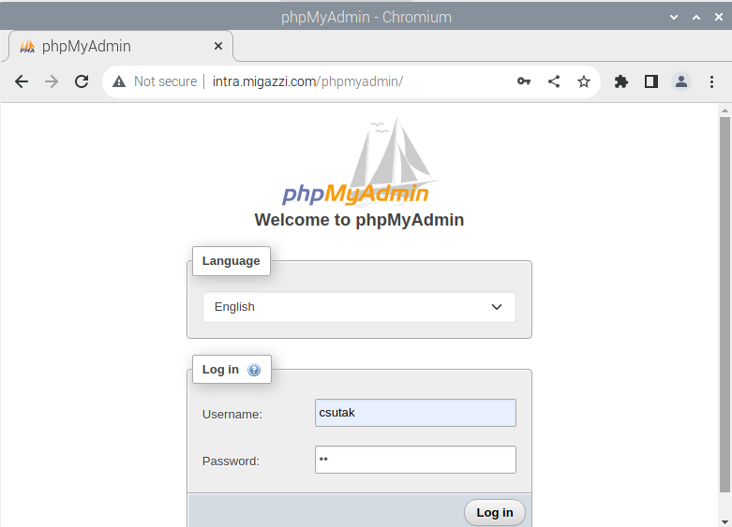
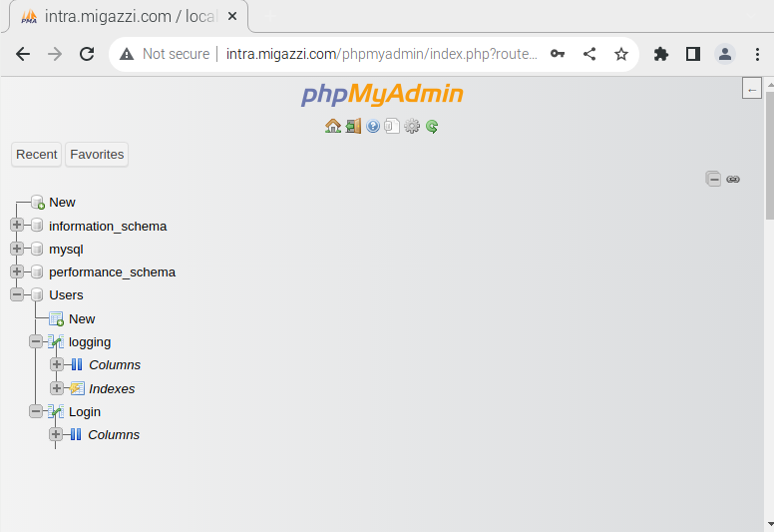
phpMyAdmin
phpMyAdmin felület
Jelszóval védett hozzáférés
Táblák és logok kezelése
Notes:
Az adatbázis kezelésére phpMyAdmin rendszert használunk. Az adminisztrátor ezen keresztül tudja kezelni a táblákat, ellenőrizni a felhasználókat és megtekinteni a naplózott eseményeket.

Slide 44
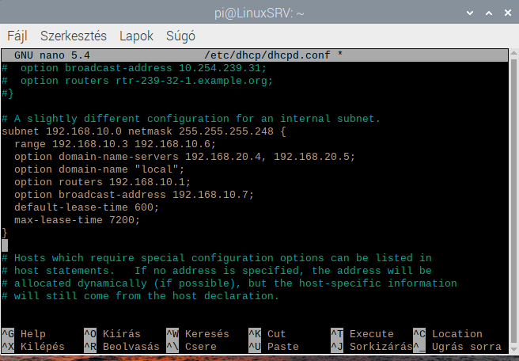
DHCP szolgáltatás
Hálózat: 192.168.10.0/29
DHCP tartomány:
192.168.10.3–192.168.10.6
DNS és gateway kiosztás
Lease idők
Notes:
A szerveren DHCP szolgáltatás is működik, amely automatikusan IP-címeket oszt ki a hálózati eszközöknek. A rendszer a 192.168.10.0/29 hálózatot használja. A kliensek automatikusan megkapják az IP-címet, az átjárót és a DNS szervereket is.

Slide 45
CRON mentések
Cron szolgáltatás
Mentés minden hétköznap 2:00-kor
/var/www/html/shares mappa mentése
Tömörített archív fájl készítése
Notes:
A szerveren időzített mentési feladat is működik a cron szolgáltatás segítségével. A rendszer minden hétköznap hajnali 2 órakor automatikusan biztonsági mentést készít a megosztott fájlokról. A mentés tömörített archív fájl formájában készül el, amely később visszaállítható. Ez segít megelőzni az adatvesztést és csökkenti az emberi hibák lehetőségét.

Slide 46
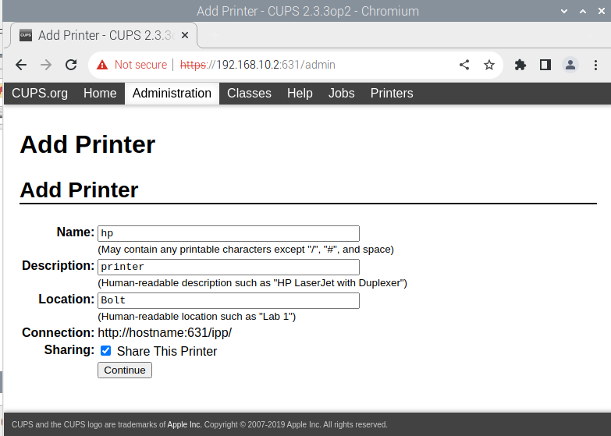
CUPS nyomtatási rendszer
CUPS szolgáltatás
Távoli adminisztráció
Webes kezelőfelület
Elérés: szerver IP + 631-es port
Notes:
A szerveren CUPS nyomtatáskezelő rendszer is telepítésre került. Ez biztosítja a hálózati nyomtatási lehetőséget a belső hálózaton. Az adminisztrátor jogosultságot kapott a nyomtatók kezelésére és konfigurálására. A webes kezelőfelület a 631-es porton keresztül érhető el, így más számítógépekről is kezelhető a rendszer.

Slide 47
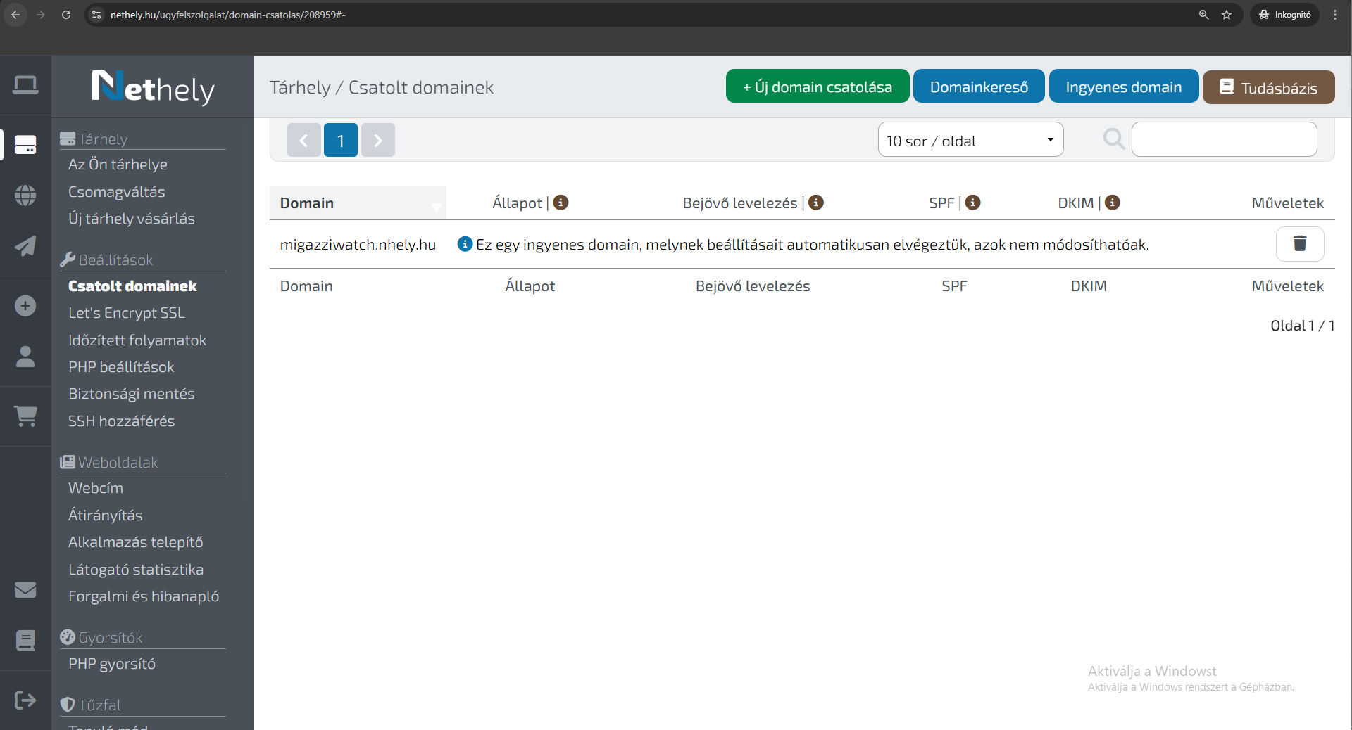
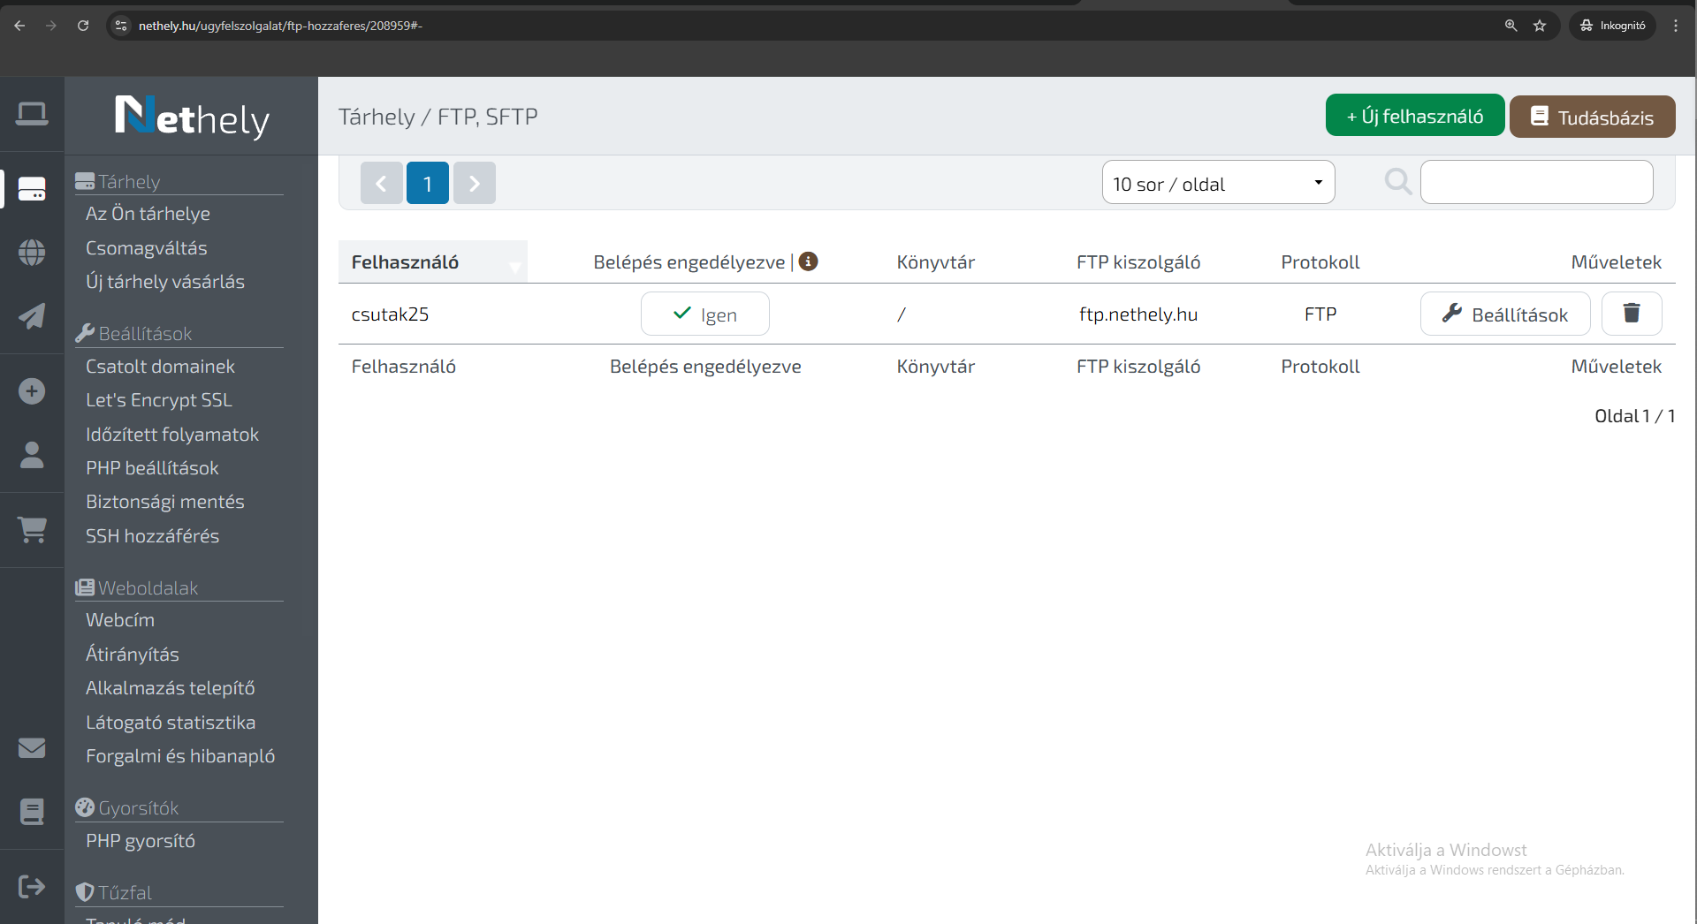
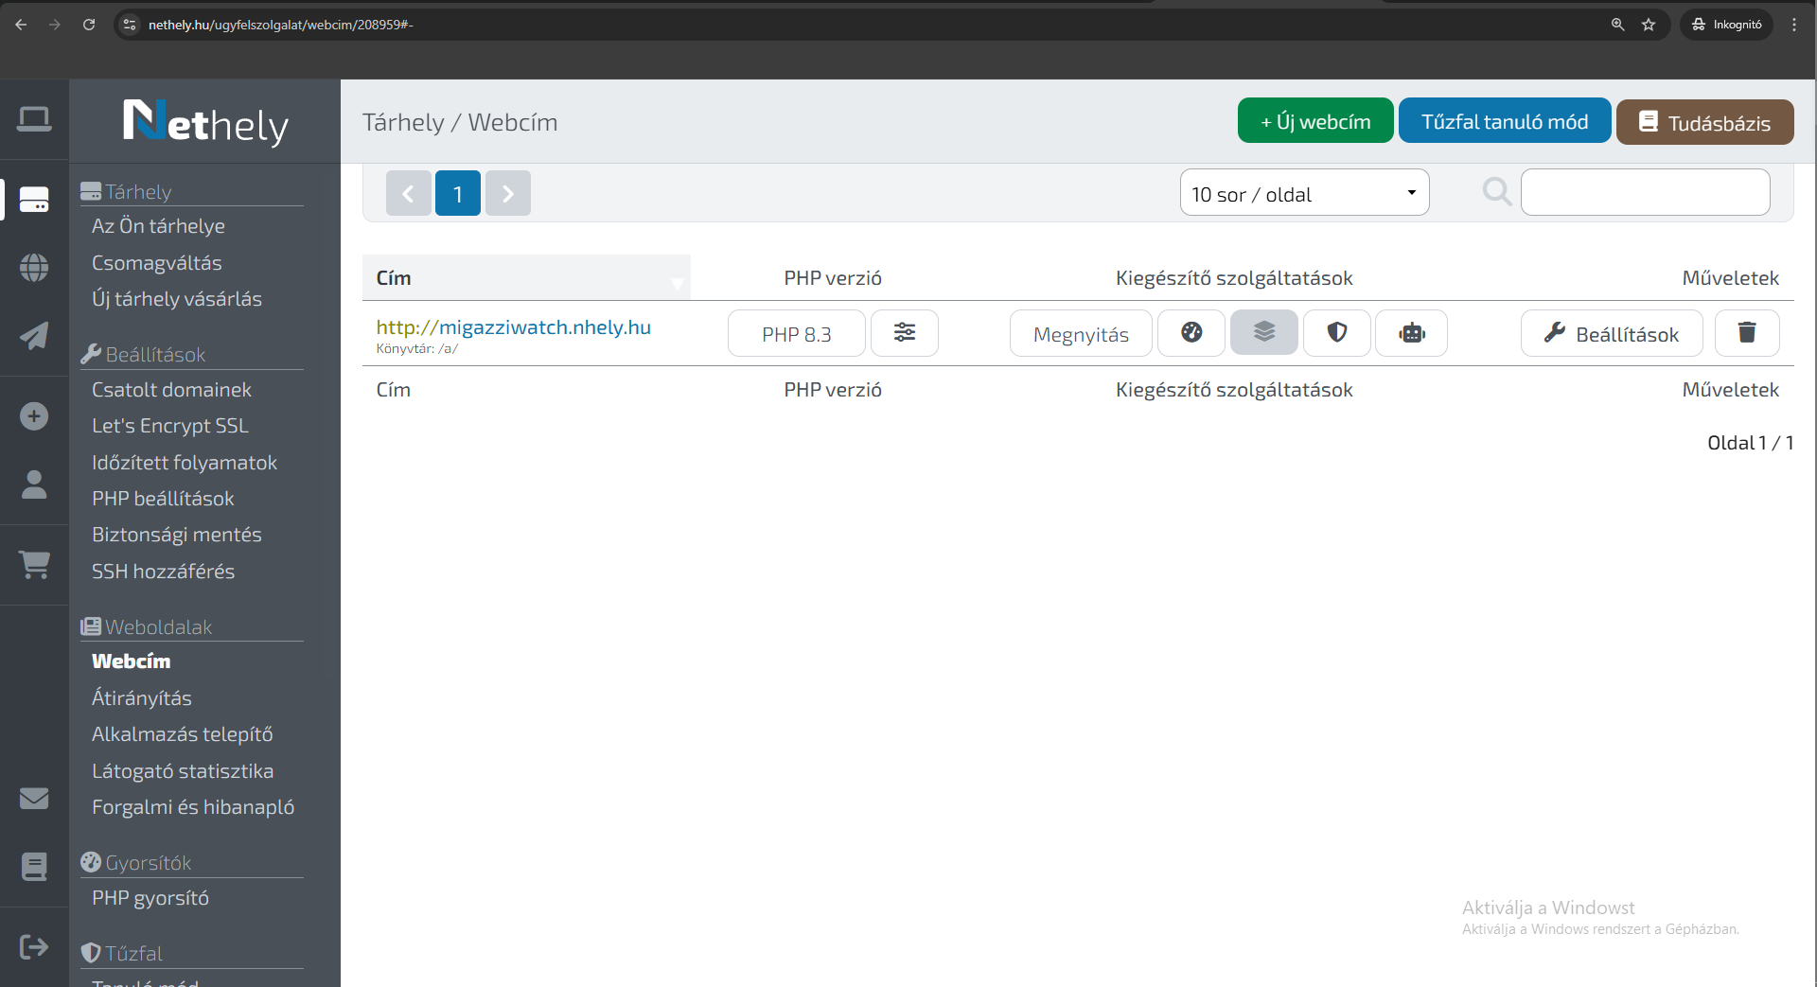

Nethely webhosting
Nethely tárhelyszolgáltatás
Domain:
migazziwatch.nhely.hu
FTP feltöltés
Publikus internetes elérés
Intranettől elkülönített rendszer
Notes:
A vállalkozás publikus weboldala a Nethely szolgáltatónál került elhelyezésre. Első lépésként létrehoztunk egy ingyenes tárhelyet, majd regisztráltuk a migazziwatch.nhely.hu domaint. Ezután a domain hozzákapcsolásra került a tárhelyhez.
A weboldal fájljait FTP segítségével töltöttük fel a szerverre, így a weboldal interneten keresztül elérhetővé vált.
Az ingyenes csomag csak HTTP protokollt támogat, azonban valós vállalati környezetben HTTPS használata szükséges a biztonságos titkosított kapcsolat miatt.
A publikus weboldal teljesen elkülönül a belső intranet rendszertől, így a külső felhasználók nem férhetnek hozzá a belső hálózathoz.

Slide 48
Linux összegzés
Biztonságos intranet rendszer
Jogosultságkezelés
Naplózás és mentések
Hálózati nyomtatás
Automatizált hálózatkezelés
Publikus webes jelenlét
Notes:
Összességében a MIGAZZI rendszer egy komplex, biztonságos és jól strukturált informatikai környezetet biztosít. A rendszer támogatja a fájlmegosztást, a naplózást, az automatikus mentéseket, a hálózati nyomtatást és a publikus webes megjelenést is. Ezek együtt biztosítják a vállalkozás stabil és megbízható működését.

Slide 49
Eredmények
Központi menedzsment
Magas rendelkezésre állás
Skálázható infrastruktúra
Biztonságos jogosultságkezelés

Slide 50
Továbbfejlesztési lehetőségek
MFA a management részére
Azure Site Recovery
SIEM bevezetése
Patch management finomítása (WSUS)
Zero Trust modell alkalmazása

Slide 51
Köszönöm a figyelmet!

